Slide 1
SSL(Secure Socket Layer)

Slide 2
SSL?
넷스케이프사가 브라우저와 웹 서버사이의 보안을 위해 만들었다.
신뢰할 수 있는 연결
암호화된 TCP/UDP 연결을 제공
데이터의 무결성 보장

Slide 3
왜 SSL을 사용하나?
TCP와 UDP는 암호화 되어있지 않다.
서버가 신뢰할 수 있는지 확인필요
비밀번호나 개인정보를 암호화하여 도청 방지
HTTP(80), FTP(21), SMTP(25)등 여러 프로토콜에 암호화 지원(HTTPS(443), FTPS(990), SMTPS(587))

Slide 4
어떻게?
공개키/개인키 암호화 방법
대칭키 암호화 방법
SSL 인증서
인증기관
Ciphersuite

Slide 5
공개키 암호화
암호화와 복호화에 사용하는 키가 서로 다른 암호화 방식
공개키와 개인키가 있다.
공개키로 암호화한 데이터는 개인키로 복호화하고
개인키로 암호화한 데이터는 공개키로 복호화 할 수 있다.
인증서 인증 및 키 교환에 사용한다.
계산이 복잡하여 성능이 좋지 않다. SSL에서는 대칭키 암호화와 함께 사용된다.

Slide 6
공개키 암호화
🔑 : 공개키(여러 개) 🗝️ : 개인키(한 개, 개인만 소유) 📝 : 메시지
📝 + 🔑 = 🔒 ✉️ 암호화된 메시지
🔒 ✉️ + 🗝️ = 🔓 📝 복호화된 메시지
📝 + 🗝️ = 🔏 📝 서명
🔏 📝 + 🔑 = 👤 인증

Slide 7
대칭키 암호화
암호화와 복호화에 같은 암호 키를 쓴다.
빠르다는 장점이 있으나 키 교환을 위해 안전한 전달 방법이 필요하다.
대칭키를 만들기 위한 키 교환에 공개키 암호화 방법을 사용한다.

Slide 8
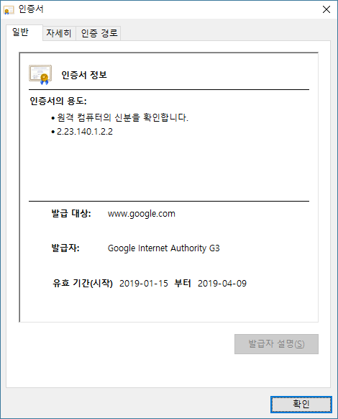
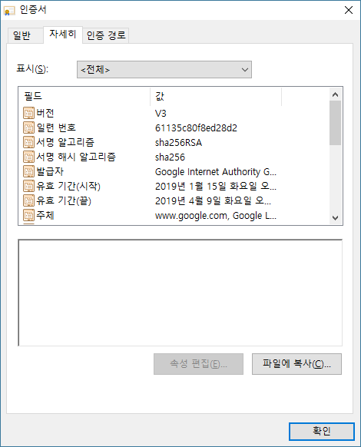
SSL 인증서
신원을 확인하는 디지털 인증서
CA가 CA의 개인키를 이용하여
발급 한다.
다음의 정보를 포함한다.
인증서 보유자의 이름
인증서의 일련 번호 및 만료일
인증서 보유자의 공개키 사본
인증서 발행 기관의 디지털 서명

Slide 9


CA(Certificate Authority, 인증기관)
디지털 인증서를 발급하는 기관
개인키로 인증서를 발급한다.
인증기관의 공개키는 브라우저에 내장되어 있다.
HTTPS의 경우 브라우저에 등록되지 않은 CA일 때 경고 메시지가 나온다.

Slide 10
Ciphersuite
어떤 프로토콜을 사용하고, 어떤 방법으로 키를 교환하는지, 어떻게 암호화할지 결정하는 알고리즘 세트
SSL 핸드쉐이크 과정에서 결정된다.
프로토콜_키교환_인증_WITH_대칭키_블록암호운용_해시
프로토콜 : SSL/TLS
키 교환 알고리즘 : 서버와 클라이언트간 키를 교환하는 알고리즘
인증 알고리즘 : 서버와 클라이언트간 교환한 인증서를 확인하는 알고리즘
대칭 암호 알고리즘 : 실제 데이터를 암호화 하는 알고리즘
블록 암호 운용 방식 : 데이터를 암호화 할 때 블록된 암호화 패킷을 조합하여 데이터를 추측 하는 것을 방지
해시 알고리즘 : 상대방이 암호화 한 것이 맞는지 확인하는 알고리즘

Slide 11
SSL 핸드쉐이크
1. TCP 3-Way Handshake
2. Client Hello
3. Server Hello
4. Certificate
5. Server Key Exchange, Server Hello Done, Client Key Exchange
6. Change Cipher Spec, Encrypted Handshake Message

Slide 12
Wireshark와 HTTPS로 SSL 핸드쉐이크 확인

Slide 13
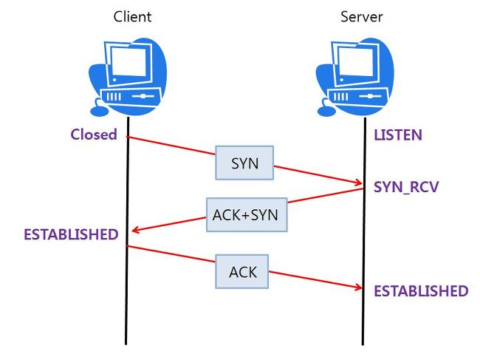
TCP 3-Way Handshake

Slide 14
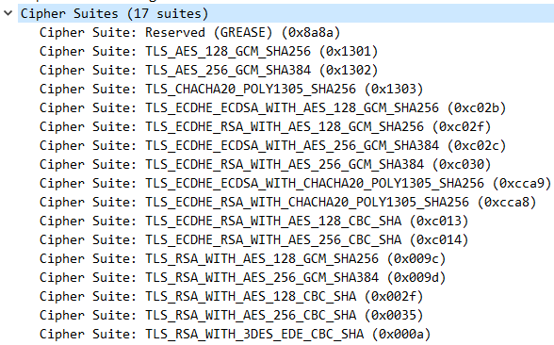
Client Hello
클라이언트가 사용할 수 있는 Ciphersuite 목록을 보낸다.

Slide 15
Server Hello
서버가 Ciphersuite를 결정
프로토콜 : TLS
키 교환 알고리즘 : ECDHE
인증 알고리즘 : RSA
대칭 암호 알고리즘 : AES
블록 암호 운용 모드 : GCM
해시 알고리즘 : SHA256

Slide 16
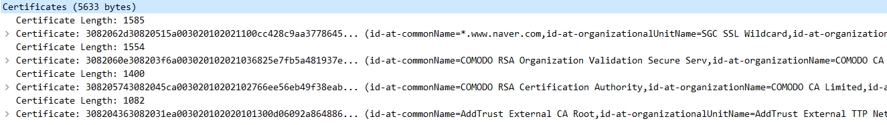
Certificate
여기서 클라이언트는 서버의 인증서를 받고 CA의 공개키를 이용해 서버가 신뢰할 수 있는지 확인 서버는 SSL 통신에 사용할 공개키 전달

Slide 17
Server Key Exchange, Server Hello Done, Client Key Exchange
키 교환 알고리즘에 의해 대칭키를 만들기 위한 키를 서버와 클라이언트간 전달
대칭키 생성

Slide 18
생선된 대칭키를 이용해 암호화된 데이터 전송

